Slide 1
XÁC SUẤT CỦA BIẾN CỐ
Nhóm 13

Slide 2
01
Khởi động
1
2
3
4
5
6

Slide 3
Hoạt động khởi động
1
Một tổ có 4 bạn nam là An, Bình, Khánh, Huy và 3 bạn nữ: Huyền, Nhiên, Yến, chọn ngẫu nhiên 2 bạn để trục nhật vào ngày thứ 5. Gọi:
A: ‘Hai bạn được chọn là 2 bạn nữ’
B: ‘ Hai bạn được chọn là hai bạn nam’
Hãy liệt kê tất cả khả năng có thể của 2 biến cố A, B
Khả năng xuất hiện của biến cố nào cao hơn?
2
3
4
5
6

Slide 4
02
Hình thành kiến thức mới
1
2
3
4
5
6

Slide 5
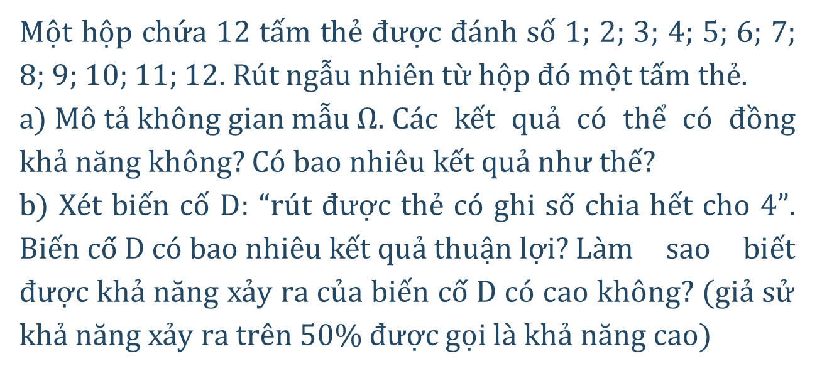
Phiếu học tập số 1
1
Một hộp chứa 12 tấm thẻ được đánh số 1; 2; 3; 4; 5; 6; 7; 8; 9; 10; 11; 12. Rút ngẫu nhiên từ hộp đó một tấm thẻ.
a) Mô tả không gian mẫu $Ω$. Các kết quả có thể có đồng khả năng không? Có bao nhiêu kết quả như thế?
b) Xét biến cố D: “rút được thẻ có ghi số chia hết cho 4”. Biến cố D có bao nhiêu kết quả thuận lợi? Làm sao biết được khả năng xảy ra của biến cố D có cao không? (giả sử khả năng xảy ra trên 50% được gọi là khả năng cao)
2
3
4
5
6

Slide 6
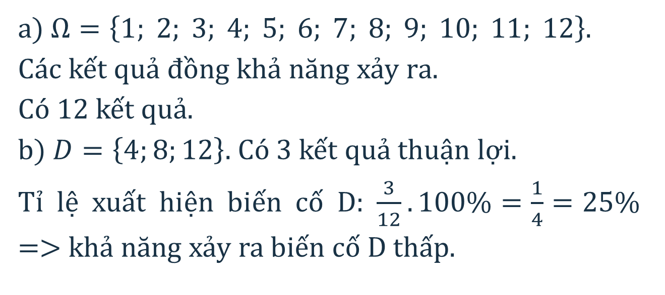
Phiếu học tập số 1
1
a) $Ω=\left\{1; 2; 3; 4; 5; 6; 7; 8; 9; 10; 11; 12\right\}$.
Các kết quả đồng khả năng xảy ra.
Có 12 kết quả.
b) $D=\left\{4;8;12\right\}$. Có 3 kết quả thuận lợi.
Tỉ lệ xuất hiện biến cố D: $\frac{3}{12}.100\%=\frac{1}{4}=25\%$ => khả năng xảy ra biến cố D thấp.
2
3
4
5
6

Slide 7
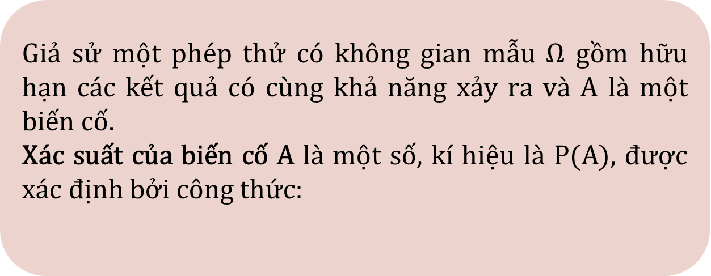
Khái niệm xác suất của biến cố
1
Giả sử một phép thử có không gian mẫu $Ω$ gồm hữu hạn các kết quả có cùng khả năng xảy ra và A là một biến cố.
Xác suất của biến cố A là một số, kí hiệu là P(A), được xác định bởi công thức:
2
3
4
5
6
Nhóm 13

Slide 8
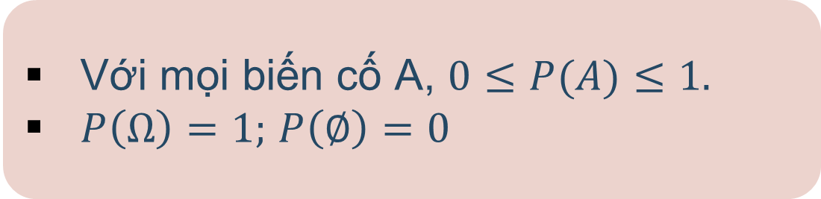
Chú ý
1
2
Với mọi biến cố A, $0≤P(A)≤1.$
$P\left(Ω\right)=1;$ $P\left(∅\right)=0$
3
4
5
6

Slide 9
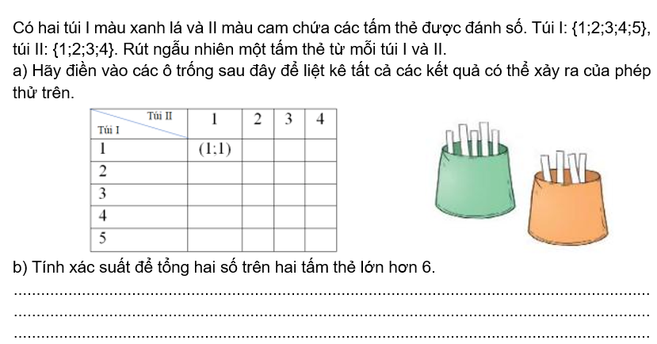

Phiếu học tập số 2
1
2
3
4
5
6

Slide 10
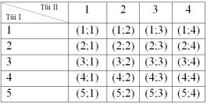
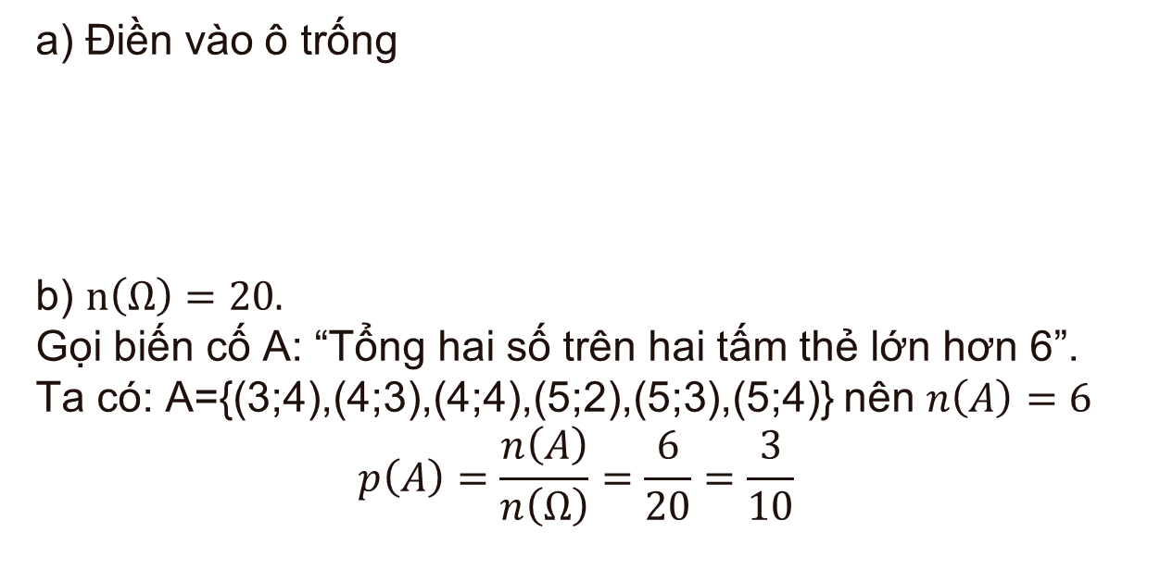
Phiếu học tập số 2
1
a) Điền vào ô trống
b) $n\left(Ω\right)=20.$
Gọi biến cố A: “Tổng hai số trên hai tấm thẻ lớn hơn 6”.
Ta có: A={(3;4),(4;3),(4;4),(5;2),(5;3),(5;4)} nên $n\left(A\right)=6$
$$p\left(A\right)=\frac{n\left(A\right)}{n\left(Ω\right)}=\frac{6}{20}=\frac{3}{10}$$
2
3
4
5
6

Slide 11
03
Tính xác suất bằng sơ đồ hình cây
1
2
3
4
5
6

Slide 12
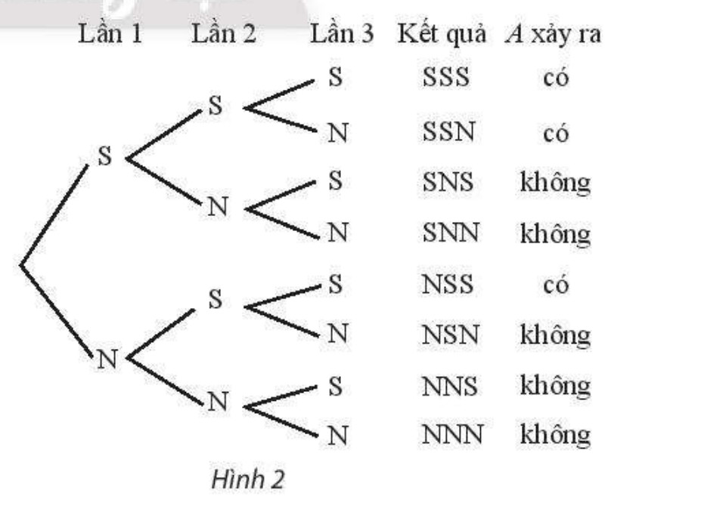
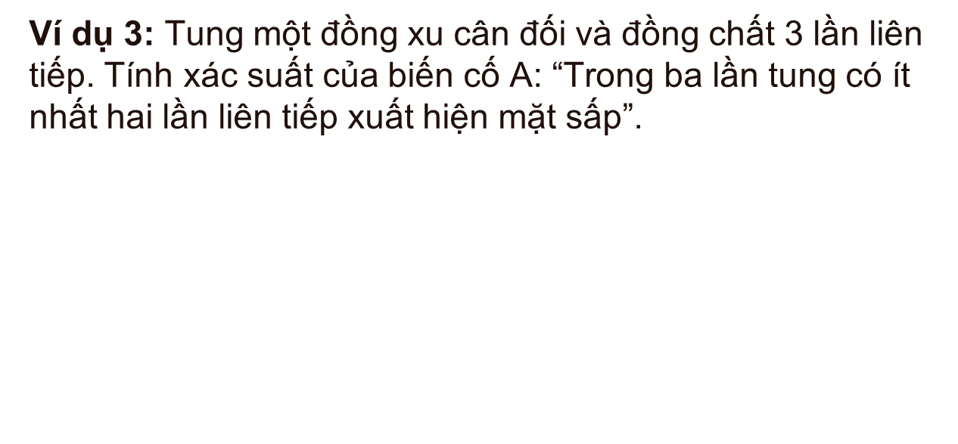
Sử dụng sơ đồ hình cây
1
Ví dụ 3: Tung một đồng xu cân đối và đồng chất 3 lần liên tiếp. Tính xác suất của biến cố A: “Trong ba lần tung có ít nhất hai lần liên tiếp xuất hiện mặt sấp”.
2
3
4
5
6

Slide 13
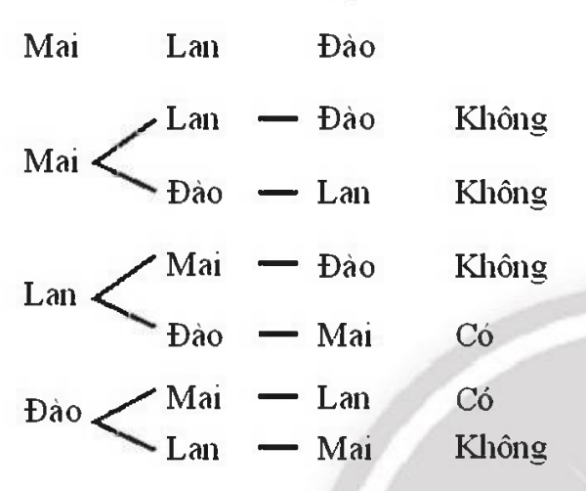
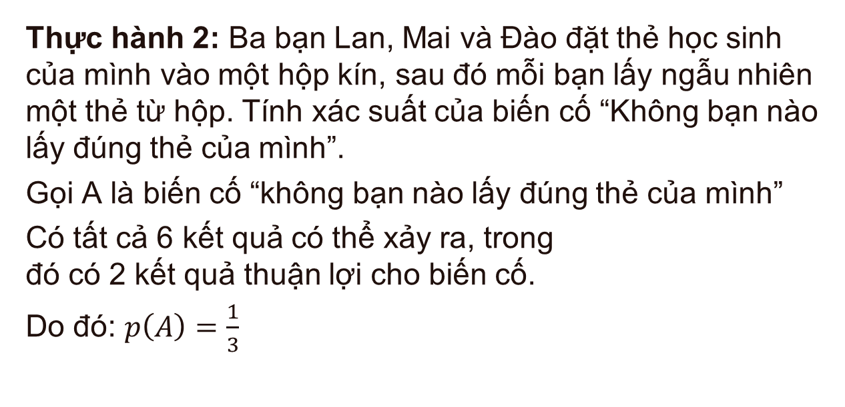
Sử dụng sơ đồ hình cây
1
Thực hành 2: Ba bạn Lan, Mai và Đào đặt thẻ học sinh của mình vào một hộp kín, sau đó mỗi bạn lấy ngẫu nhiên một thẻ từ hộp. Tính xác suất của biến cố “Không bạn nào lấy đúng thẻ của mình”.
Gọi A là biến cố “không bạn nào lấy đúng thẻ của mình”
Có tất cả 6 kết quả có thể xảy ra, trong
đó có 2 kết quả thuận lợi cho biến cố.
Do đó: $p\left(A\right)=\frac{1}{3}$
2
3
4
5
6

Slide 14
04
Biến số đối
1
2
3
4
5
6

Slide 15
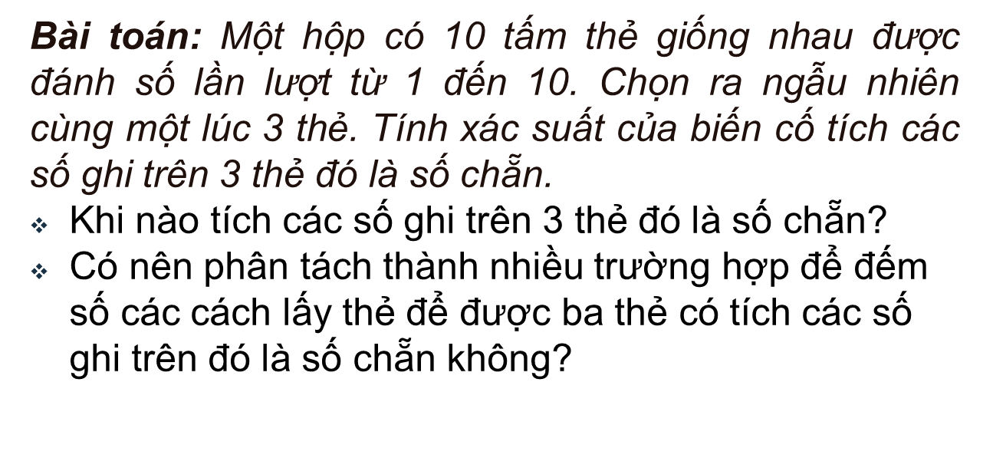
Biến cố đối
1
Bài toán: Một hộp có 10 tấm thẻ giống nhau được đánh số lần lượt từ 1 đến 10. Chọn ra ngẫu nhiên cùng một lúc 3 thẻ. Tính xác suất của biến cố tích các số ghi trên 3 thẻ đó là số chẵn.
Khi nào tích các số ghi trên 3 thẻ đó là số chẵn?
Có nên phân tách thành nhiều trường hợp để đếm số các cách lấy thẻ để được ba thẻ có tích các số ghi trên đó là số chẵn không?
2
3
4
5
6

Slide 16
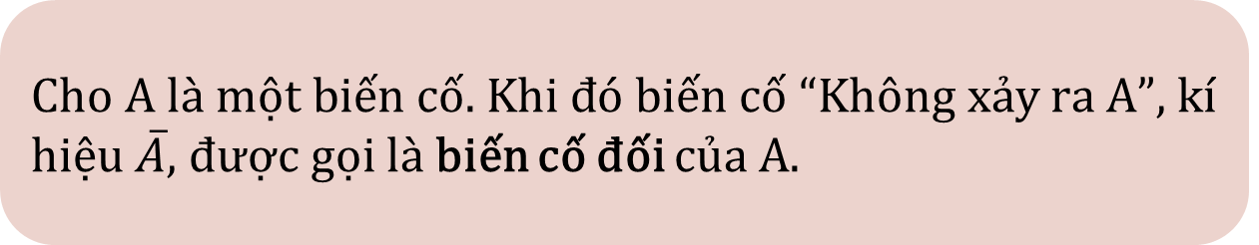
Xác suất của biến cố đối
1
2
Cho A là một biến cố. Khi đó biến cố “Không xảy ra A”, kí hiệu $\overline{A}$, được gọi là biến cố đối của A.
3
4
5
6
Nhóm 13

Slide 17
05
Nguyên lí xác suất bé
1
2
3
4
5
6

Slide 18
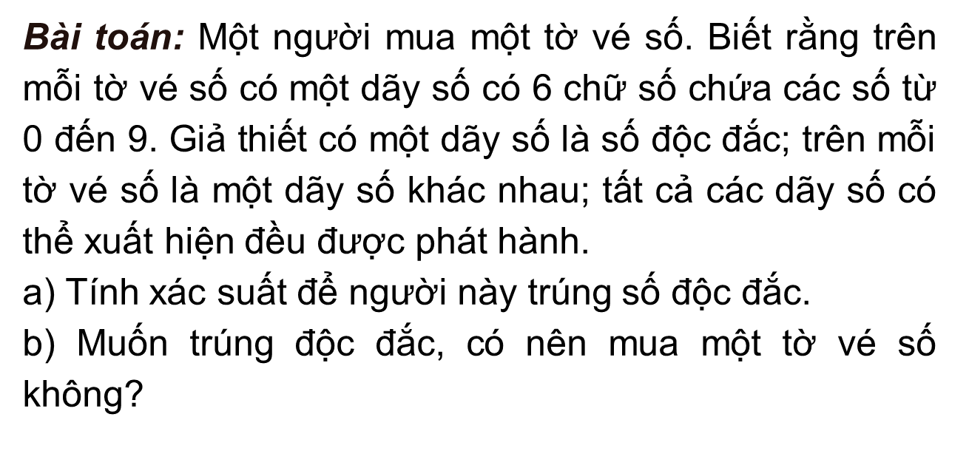
Nguyên lí xác suất bé
1
Bài toán: Một người mua một tờ vé số. Biết rằng trên mỗi tờ vé số có một dãy số có 6 chữ số chứa các số từ 0 đến 9. Giả thiết có một dãy số là số độc đắc; trên mỗi tờ vé số là một dãy số khác nhau; tất cả các dãy số có thể xuất hiện đều được phát hành.
a) Tính xác suất để người này trúng số độc đắc.
b) Muốn trúng độc đắc, có nên mua một tờ vé số không?
2
3
4
5
6

Slide 19
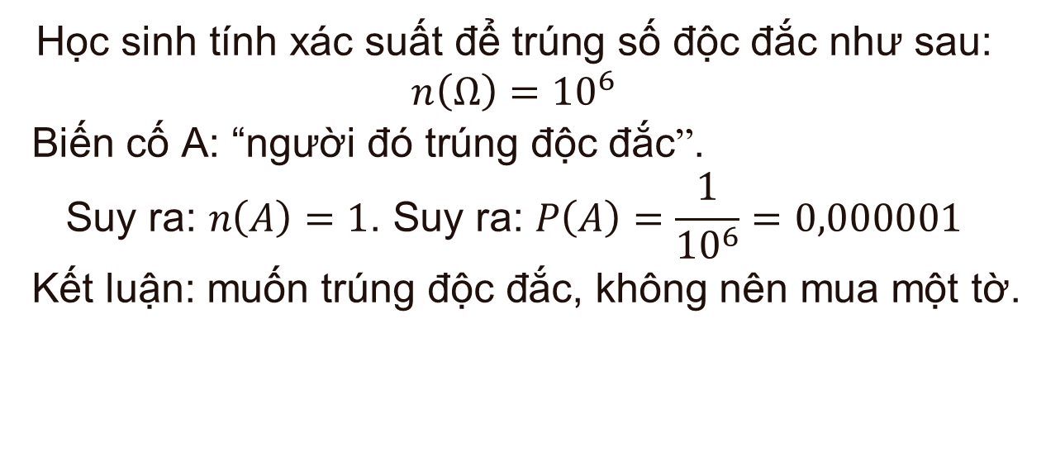
Nguyên lí xác suất bé
1
$$\text{Ho}\text{̣}\text{c} \text{sinh} \text{ti}\text{́}\text{nh} \text{xa}\text{́}\text{c} \text{su}\text{ấ}\text{t} \text{để }\text{tru}\text{́}\text{ng} \text{s}\text{ố độ}\text{c} \text{đắ}\text{c} \text{nh}\text{ư }\text{sau}\text{:}$$
$$n\left(Ω\right)={10}^{6}$$
Biến cố $\text{A}\text{: }\text{“}\text{ng}\text{ườ}\text{i} \text{đ}\text{o}\text{́ }\text{tru}\text{́}\text{ng} \text{độ}\text{c} \text{đắ}\text{c}\text{”}\text{. }$
$$\text{Suy} \text{ra}\text{: }n\left(A\right)=1\text{. }\text{Suy} \text{ra}\text{: }P\left(A\right)=\frac{1}{{10}^{6}}=0,000001$$
$$\text{K}\text{ế}\text{t} \text{lu}\text{ậ}\text{n}\text{: }\text{mu}\text{ố}\text{n} \text{tru}\text{́}\text{ng} \text{độ}\text{c} \text{đắ}\text{c}\text{, }\text{kh}\text{ô}\text{ng} \text{n}\text{ê}\text{n} \text{mua} \text{m}\text{ộ}\text{t} \text{t}\text{ờ}\text{.}$$
2
3
4
5
6

Slide 20
Nguyên lí xác suất bé
1
2
Nếu một biến cố có xác suất rất bé thì trong một phép thử, biến cố đó sẽ không xảy ra.
3
4
5
6

Slide 21
1
2
Thanks!
3
4
5
6

